Slide 1
Tema: HIMIKI TERMODINAMIKANYŇ ESASY DÜŞÜNJELERI
Meýilnama:
1) Termodinamiki ulgam
2) Termodinamiki parametrler
3) Energiýanyň saklanma kanuny
4) Içerki energiýa we entalpiýa

Slide 2
Maddalaryň arasyndaky täsirleşmeleriň proseslerini
termodinamiki usullar bilen öwrenýän fiziki himiýanyň bölümine himiki termodinamika diýilýär. Himiki termodinamika- täsirleşmeleriň energetiki effektleriniň maglumatlaryny, tehnologiki hadysalaryň ýylylyk balanslaryny, birleşmeleriň gurluşyny we olaryň himiki hadysalaryny, täsirleşme ukybyny kesgitlemäge we hasaplamaga mümkinçilik berýän esasy ugurlaryň biridir. Adatça himiki täsirleşmeler hemişelik basyşda, meselem, açyk kolbada hemişelik göwrümde geçirýärler. Hemişelik basyşda bolup geçýän hadysalara izobar, hemişelik göwrümde bolup geçýän hadysalara bolsa izohor hadysalar diýilýär.

Slide 3
Himiki termodinamika – (termo-temperatura, dinamika-güýç, iş, hereket)
himiki reaksiýa döwründe energiýanyň öwrülmelerini we
himiki ulgamalaryň peýdaly işi ýerine ýetirmegini öwrenýän
himiýanyň bölümi.
Himiki termodinamikanyň esasy ugurlary:
1) termodinamiki deňagramlygy öwrenýän
klassiki himiki termodinamika.
2) himiki reaksiýalar geçende ýany bilen
döreýän ýylylyk effektlerini öwrenýän
termohimiýa.
3) molekulýar täsirleşmeler baradaky
maglumatlar we molekulýar gurluş baradaky
garaýyşdan ugur alyp maddanyň termodinamiki
häsiýetlerini modelirleýän erginleriň teorýasy

Slide 4
Himiki termodinamika himiýanyň aşakdaky bölümleri bilen ýakyn arabaglanyşykda
analitiki himiýa
elektrohimiýa
kolloid himiýa
adsorbsiýa we hromotografiýa

Slide 5
Termodinamika – himiki reaksiýalar üçin ahyrky netijesini hasaplamak – reaksion garyndylaryň deňaglamlykdaky düzümini, reaksiýanyň
netijesinde emele gelýän önümleriň maksimal çykymyny we täsirleşmäni geçirmek üçin optimal şertleri (basyş, temperatura) saýlamaga mümkinçilik berýär.
Her bir ulgamyň ýagdaýyny, üýtgeýän birnäçe: basyş (p), göwrüm (V), temperatura(T), massa(m), içki energiýa (U), entalpiýa (H), entropiýa (S), iş (A), izobar potensialy (G) we beýleki ululyklaryň kömegi bilen aňladylýar.
Mysal üçin, hemişelik basyş ýagdaýyndaky ulgam ýylylyk daşyndan kabul edilmeginiň hasabyna 1-nji ýagdaýdan başga bir 2-nji ýagdaýa geçýän bolsa, onda şol ulgama berilen ýylylyk, ulgamyň içki energiýasynyň (U) üýtgemegine (U₂ – U₁ ýa-da ΔU ) erter hem-de şol ýylylyk daşky güýçleriň garşysyna A işi ýerine ýetirmäge harçlanar:
Q_{p} = ΔU + A.

Slide 6
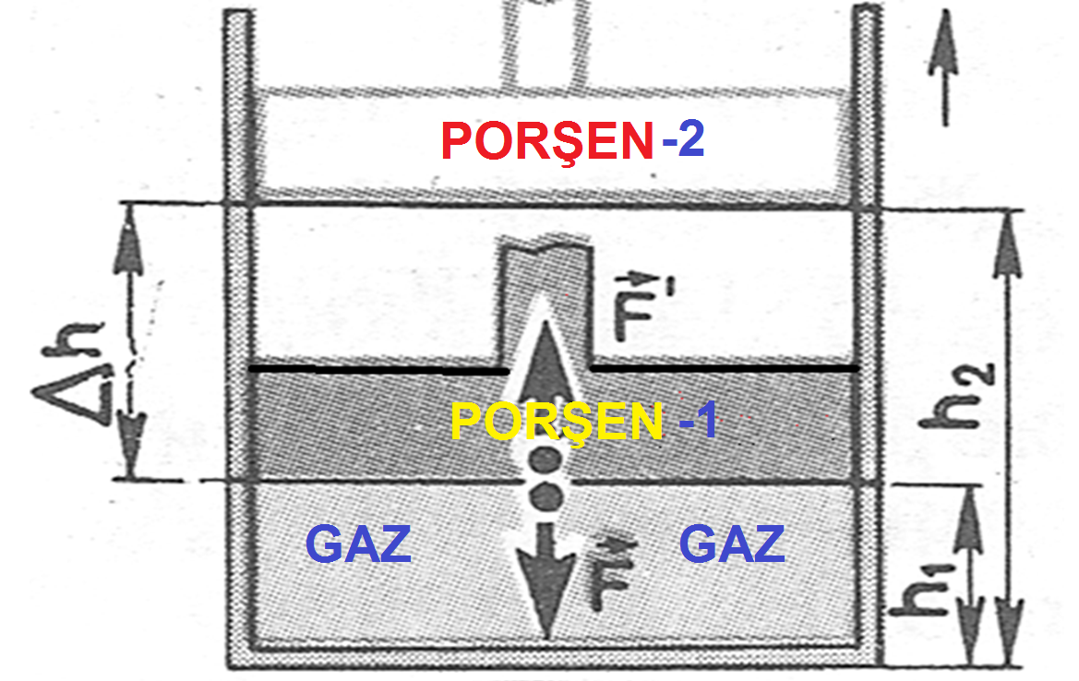
Q_{p} = ΔU + A
Şu getirilen deňleme energiýanyň saklanma kanunyny* teswirleýär, ýagny içki energiýanyň üýtgemeginiň we sistema tarapyndan (ýa-da onuň bilen bilelikde) ýerine ýetirilen işiň jemi, oňa (berlen) siňdirilen (ýa-da ondan bölünip çykan) ýylylyga deňdigini aňladýar. Meselem: silindrdäki porşeniň astyndäki gaza ýylylyk berilse, onda, birinjidenä gaz gyzar, ýagny onuň içki energiýasy U artar, ikinjiden ol giňär, ýagny porşeni itekläp, A işi ýerine ýetirer.

Slide 7
Himiki reaksiýalar üçin daşky güýçlere garşy iş
diýlip, esasan, daşky basyşa garşy amala aşyrylan A işe düşünilýär. (Izobar hadysasynda, ýagny p=const bolanda), Ulgamyň amala aşyrýan A işi, (meselem, porşenli silindrdäki gaza ýylylyk berenimizdäki ýaly) p basyşyň sistemany 1 ýagdaýyndan 2 ýagdaýyna geçirende, onuň göwrüminiň ΔV üýtgemegine köpeltmek hasyly-na deňdir: A = p·ΔV = p · (V₂ – V₁)

Slide 8
Izohor hadysasynda (V = const bolanda) göwrümiň
üýtgemeýänligi sebäpli, A = 0, onda sistemanyň ýagdaýyna şu deňleme jogap berýär:
Q_{V} = U₂ – U₁ = ΔU.
Şeýlelikde, eger-de himiki reaksiýa hemişelik göwrümde geçýän bolsa, onda Q_{V} ýylylygyň bölünip çykmagy ýa-da siňdirilmegi (kabul edilmegi) sistemanyň diňe içki energiýasynyň üýtgemegi bilen baglanyşyklydyr.

Slide 9
Izobar prosesde ( p = const) reaksiýanyň ýylylyk effekti
Q_{p} bolar:
Q_{p} = ΔU + p·ΔV; Q_{p} = (U₂ – U₁) + p·(V₂ – V₁)
ýa-da
Q_{p} = (U₂ + p·V₂) – (U₁ + p·V₁).
Belgileme girizeliň: U + p·V = H,
onda
Q_{p} = (H₂ – H₁) = ΔH.

Slide 10
H ululyk entalpiýa (grek sözünden – gyzdyrmak) ýa-da ýylylyk mukdary diýlip atlandyrylýar. Entalpiýany- giňän sistemanyň energiýasy hökmünde göz öňüne getirýäris. Şeýlelikde, eger-de izohora prosesinde reaksiýanyň energetiki effekti, sistemanyň içki energiýasynyň üýtgemegine deň bolsa (Q_{V} = ΔU), onda izobara hadysasy bolan ýagdaýynda ol sistemanyň entalpiýasynyň üýtgemegine Q_{p} = ΔH‑a deňdir.

Slide 11
Hemişelik basyşda geçýän reaksiýanyň energetiki effekti hemişelik göwrümde geçýäniňkiden tapawutlanýar. Himiki reaksiýalaryň aglabasy bilşimiz ýaly hemişelik basyşda amala aşýar. Şonuň üçin hem gelejekde esasy ünsi izobar proseslere bereris we şol reaksiýalaryň energetiki effektine, sistemanyň entalpiýasynyň üýtgemegi boýunça baha bereris.

Slide 12
Termohimiki hasaplamalar
Reaksiýalaryň ýylylyk effektlerini ölçemek hem eksperimental tejribeleriň hem termohimiki hasaplamalaryň üsti bilen kesgitlenilýär. Içki energiýanyň we entalpiýanyň absolýut bahalarynyň kesgitläp bolmaýandygyny belläp geçmeli. Ýöne termohimiki hasaplamalar üçin bu möhüm däl, çünki prosesiň energetiki effekti, ýagny sistemanyň ýagdaýynyň üýtgemegi — U we H bahalarynyň üýtgemegi has wajyp bolup durýar.

Slide 13
Ekzotermiki reaksiýalarda ýylylyk bölünip çykýar, ýagny sistemanyň entalpiýasy ýa-da içki energiýasy kiçelýär, we olar üçin ΔH we ΔU otrisatel bahalara eýe bolýarlar. Ekzotermiki täsirleşmelere, esasan, birleşme reaksiýalary;
  Endotermiki reaksiýalarda ýylylyk siňdirilýär (kabul edilip alynýar), ýagny sistemanyň entalpiýasy H ýa-da içki energiýasy U artýar, ýagny ΔH ýa-da ΔU, položitel bahalara eýe bolýarlar. Endotermik täsirleşmelere dargama reaksiýalary degişlidirler.

Slide 14
Ýanmak, metallaryň galogenler bilen täsirleşmeleri, neýtrallaşma (bitaraplaşma) we beýlekiler ekzotermiki reaksiýalardyrlar. N₂ we O₂-den NO almak, N₂-den we H₂-den ammiak NH₃ almak we ş.m.-ler bolsa endotermiki täsirleşmelerdirler. Belläp geçişimiz ýaly, ekzotermiki täsirleşmelerde ýylylyk effekti (+), endotermiki-de bolsa (–) baha eýe bolýar:
H₂ (gaz) + 1/2 O₂ (gaz) = H₂O (suw) + Q (+ 285,9 kJ/mol)
1/2 N₂ (gaz) + 1/2 O₂ (gaz) = NO – Q (– 90,4 kJ/mol)

Slide 15
Dürli prosesleriň energetiki effektlerini deňeşdirmek mümkinçiligi bolar ýaly, adatça,
termohimiki hasaplamalarda maddanyň 1 moly emele geler ýaly edip alynýar, standart hökmünde kabul edilýär. Standart basyş 101325 Pa we temperatura köplenç 25°C (298,15 K). Standart ýylylyk effektlerini , belgilemek kabul edildi.
2Na_{(gt)} +2H₂O_{(s)} = 2NaOH_{(gt)} + H_{2(g)}; ΔH ˂ 0 (ekzoterm)
CaCO_{3(gt)} = CaO_{(gt)} + CO_{2(g)} ; ΔH ˃ 0 (endoterm)
2Na_{(gt)} +2H₂O_{(s)} = 2NaOH_{(gt)} + H_{2(g)}; ΔH = - 281 kJ/mol
CaCO_{3(gt)} = CaO_{(gt)} + CO_{2(g)} ; ΔH = + 177 kJ/mol

Slide 16
Reaksiýa üçin temperaturanyň we basyşyň üýtgemegi ýylylyk effektlerine ujypsyz täsir edýär. Meselem:
C (grafit) + CO₂ (gaz) = 2CO (gaz)
Ýagny temperaturanyň 500-den 1500 K-e çenli ýokarlanmagy ýylylyk effektiniň 173-den 165 kJ, ýagny 5%-e çenli kiçelmegine getirýär.
Basyşy 10³ GPa-dan 5·10⁵ GPa-a çenli ýokarlandyrylanda
1/2 N₂ (gaz) + 3/2 H₂ (gaz) = NH₃ (gaz)
reaksiýanyň ýylylyk effekti bary-ýogy 5% peselýär.

Slide 17
Himiki reaksiýalaryň ýylylyk effektiniň görkezilmegi bilen getirilen deňlemelerine termohimiki deňlemeler diýilýär. 1 mol suwuň sinteziniň reaksiýasynyň termohimiki deňlemesi aşakdaky görnüşde bolýar:
H₂ (gaz) + 1/2 O₂ (gaz) = H₂O (suw) + Q (+ 285,9 kJ/mol)
Himiki täsirleşmäniň ýylylygy, adatça, 1 mol üçin getirilýär (kJ/mol). Şonuň üçin termohimiki täsirleşmelerde drob koeffisiýentler ulanylýar. Şeýle hem ter-mohimiki deňlemelerde täsirleşýän (reagirleşýän) we emele gelýän maddalaryň fazalaýyn ýagdaýy we polimorf modifikasiýasy hem görkezilýär: g – gaz, s – suwuk, kr – kristalliki, gt – gaty, er – erän we beýlekiler.

Slide 18
Iş edilende içki energiýanyň üýtgemegi. Näme üçin gysylmada ýa-da giňelmede jisimiň içki energiýasy üýtgeýär?
Gazyň gysylýan prosesinde onuň temperaturasynyň üýtgeýşiniň sebäbi aşakdakydan ybaratdyr: gazyň molekulalary hereket edýän porşen bilen maýyşgak çaknyşanlarynda olaryň kinetik energiýasy üýtgeýär.

Slide 19
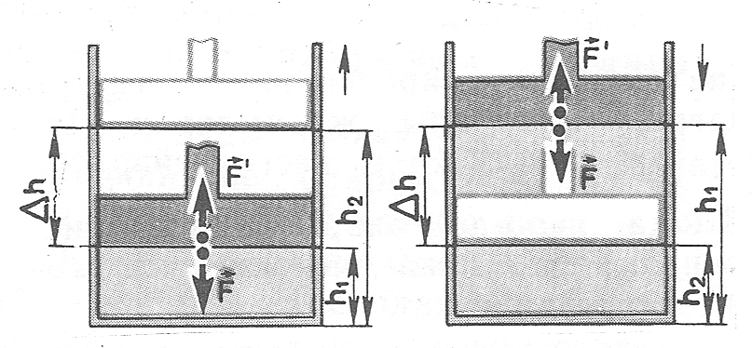

Slide 20
Tersine, eger gaz giňelýän bolsa, onda daşlaşýan porşen bilen çaknyşanlaryndan soň molekulalaryň tizlikleri kiçelýär, şonuň netijesinde-de gaz sowaýar.
Gysylmada ýa-da giňelmede molekulalaryň özara täsirleriniň orta potensial energiýasy hem üýtgeýär, çünki şonda molekulalaryň arasyndaky orta aralyk üýtgeýär.

Slide 21
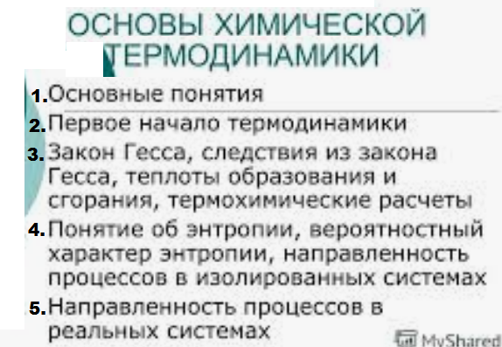

Slide 22
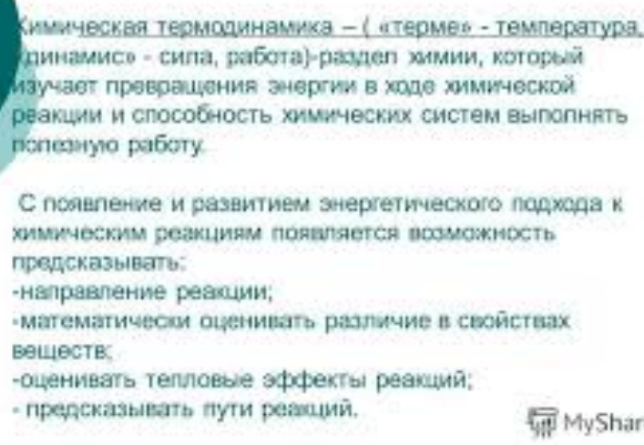

Slide 23
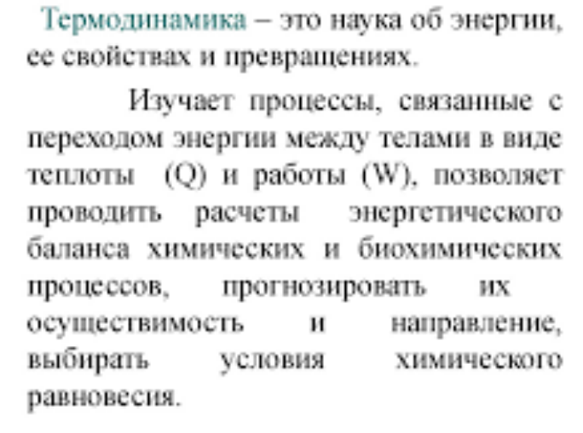

Slide 24
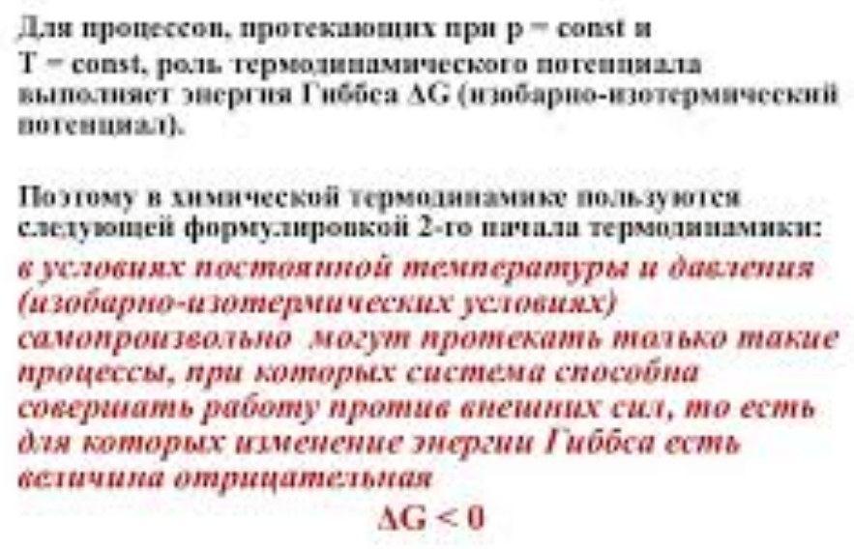

Slide 25
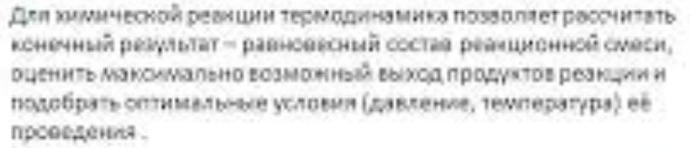
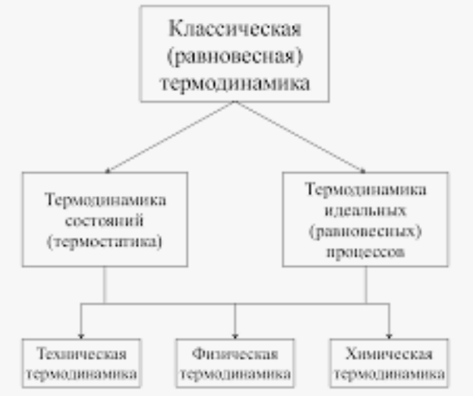

Slide 26
